Slide 1
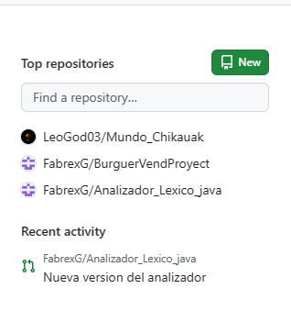
GitHub y GameMaker
GitHub: Es una plataforma de desarrollo colaborativo con repositorios en los cuales se alojan los proyectos, con la principal característica del control de versiones.

Slide 2
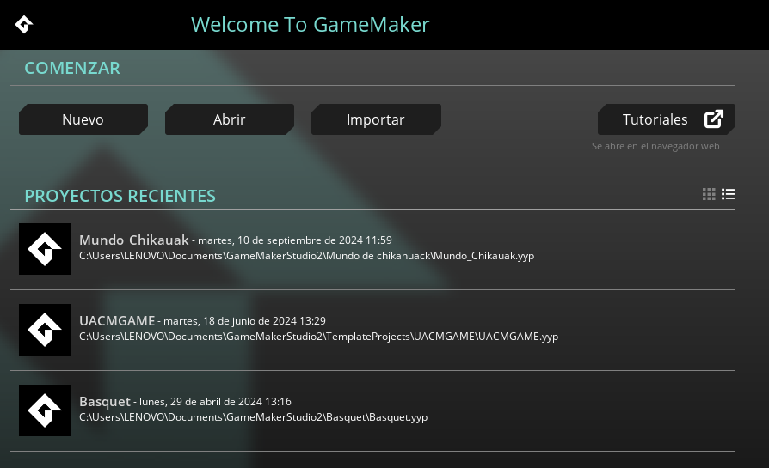
GameMaker: Es una herramienta de desarrollo de videojuegos, diseñada para facilitar la creación de juegos, tanto para principiantes como profesionales.

Slide 3
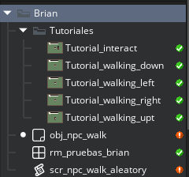
Integración: GitHub puede integrarse con GameMaker para facilitar el desarrollo de un proyecto de videojuegos, manejando un sistema de avisos visuales, los cuales marcan los cambios que aun no se han confirmado y los cambios que están al día con la rama.
Cada que se agrega un objeto o se modifica alguna linea de comando cambia de estado.

Slide 4
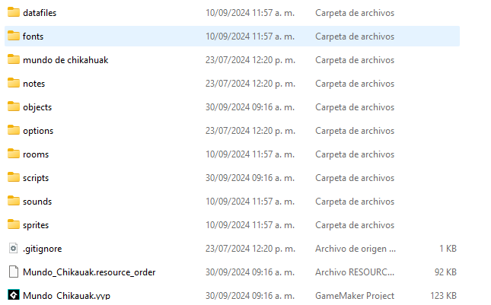

Con esta integración tenemos las características del controlador de versiones, por lo que tenemos: Un repositorio local, un staging area y un repositorio remoto.
Repositorio local: Es una carpeta con el proyecto dentro de está, esta carpeta se encuentra dentro de nuestro equipo personal.

Slide 5
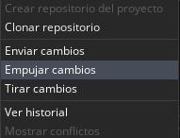
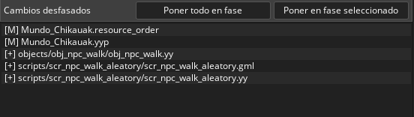
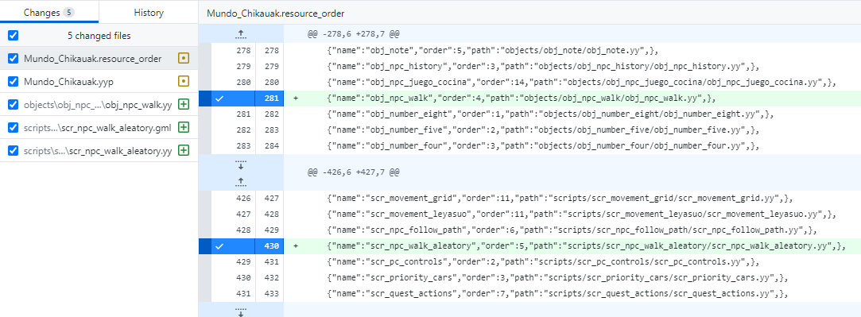
Staging area: A está area se llega con un gitadd es un estado intermedio entre el repositorio local y el repositorio remoto.

Slide 6
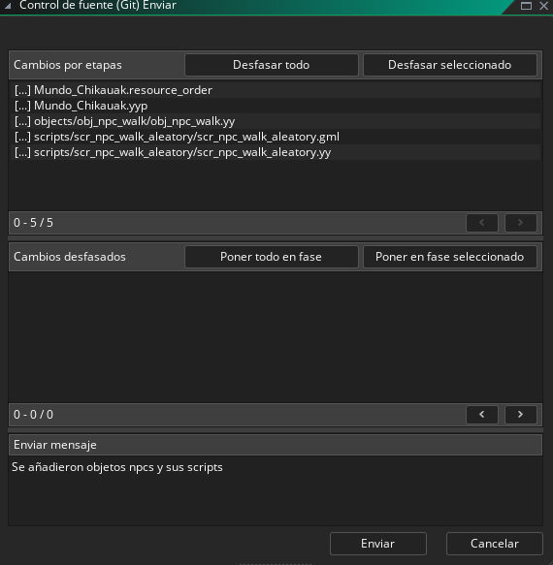
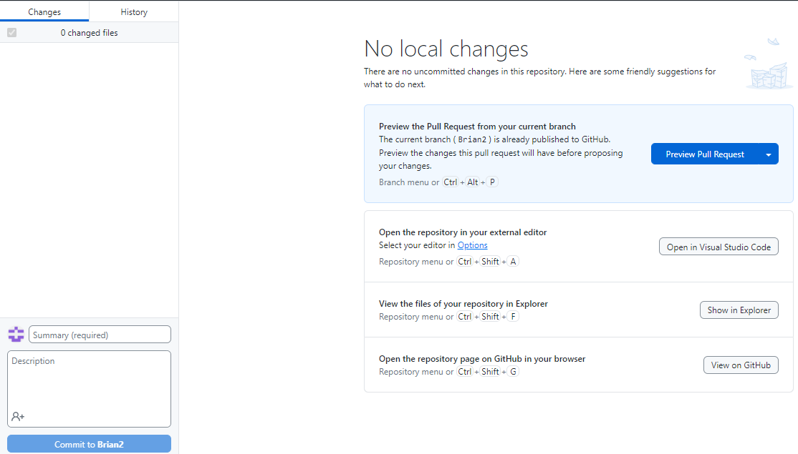
En este caso tenemos los cambios listados sin embargo aun no se encuentran en nuestro repositorio remoto, para eso haremos un gitcommit.

Slide 7
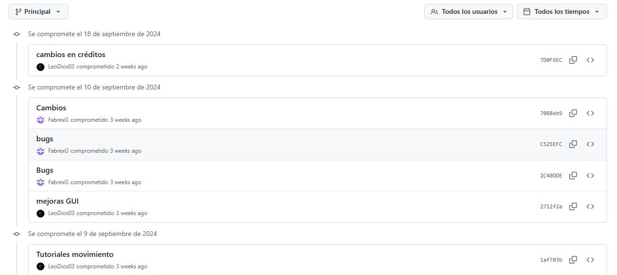
.

Slide 8
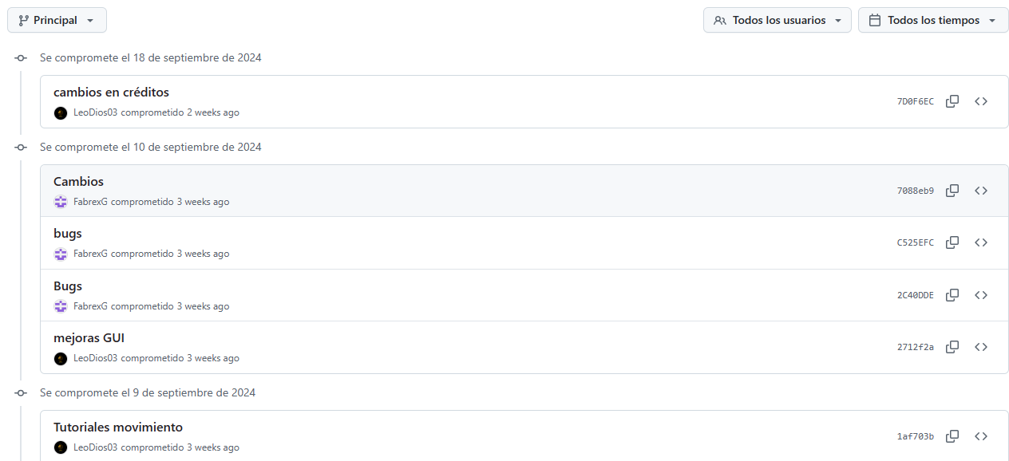
Con estas dos herramientas podemos facilitarnos la tarea de desarrollar software y controlar las versiones de este.

Slide 9
Gracias :)

